Slide 1
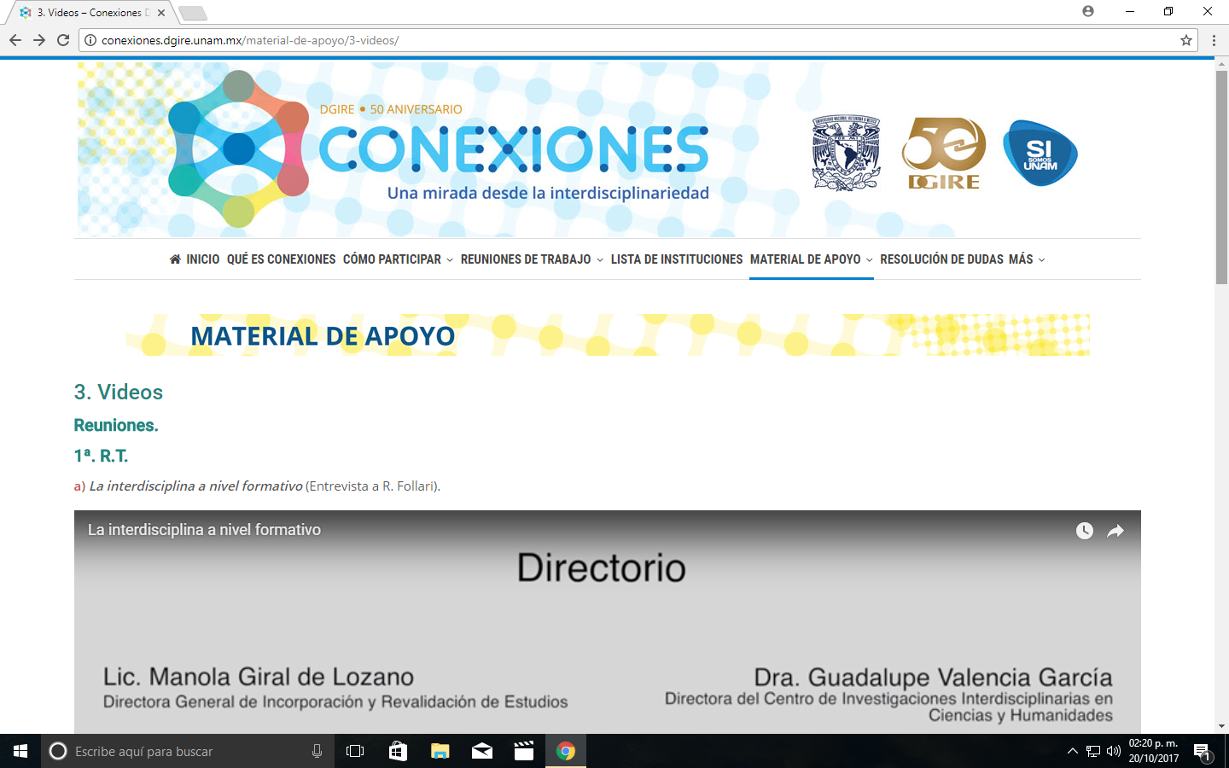

C O L E G I O
S A N C A R L O S
PREPARATORIA UNAM
CLAVE 6890
“Dialogar para Educar”
Equipo número 1
Carpeta de Evidencias

Slide 2
2. Profesores integrantes:
Carlos Reyes Xiomara Soledad.
Química III y IV
Cruz Vargas Cristina.
Educación para la Salud.
Silvestre Monroy José Mauricio.
Biología IV, V y Temas Selectos de Biología.

Slide 3
3. Ciclo escolar: 2018-19
Fecha de inicio: Agosto 2018
Fenal de término: Julio 2019
4. Nombre del proyecto:
BASURA
CON-CIENCIA

Slide 4
5. Índice de apartados del portafolio.
5.a
  Producto 1. C.A.I.A.C. Conclusiones generales. Interdisciplinariedad.
  Producto 3. Fotografías de la sesión.
5.b
  Producto 2. Fotografía de Organizador gráfico.
  Conexiones.
5.c
  Introducción o justificación. Descripción del proyecto.
5.d
  Objetivo general del proyecto.
  Objetivo o propósitos a alcanzar, de cada asignatura involucrada.

Slide 5
5.e
  Pregunta/s generadora/s, pregunta/s guía, problema/s a abordar, asunto a resolver o a probar, propuesta, etcétera, del proyecto a realizar.
5.f
  Contenido. Temas y productos propuestos.
5.g
  Planeación general.
  Planeación día a día.
5.h
  Reflexión. Grupo interdisciplinario.
  Reflexión. Reunión de Zona.

Slide 6
5.i
  Organizador gráfico. Preguntas esenciales.
  Organizador gráfico. Proceso de indagación.
  e) A.M.E. general.
  g) E.I.P. Resumen.
  h) E.I.P. Elaboración de proyecto.
  Fotografías de la sesión.
  Evaluación. Tipos, herramientas y de Aprendizaje.
  Evaluación. Formatos. Prerrequisitos.
  Evaluación. Formatos. Grupo Heterogéneo.
  Lista de pasos para realizar una infografía digital.
  Infografía.
  Reflexiones personales.

Slide 7
5.a. Producto-1. Conclusiones generales C.A.I.A.C.
CUADRO DE ANÁLISIS DE LA INTERDISCIPLINARIEDAD
y EL APRENDIZAJE COOPERATIVO
CONCLUSIONES GENERALES
Una vez que se haya trabajado todos los puntos indicados en el documento C.A.I.A.C. Personal, reflexionar en sesión plenaria, asentar las conclusiones en la presente tabla y enviar a todos los grupos heterogéneos.
La Interdisciplinariedad
1. ¿Qué es? | Integración de distintas disciplinas que trabajando de forma cooperativa-colaborativa resuelven objetivos específicos, aprovechando las habilidades de cada uno de los miembros del grupo.
2. ¿Qué características tiene ? | Integrativo (teórico-práctico) Metódico favorece la reflexión y razonamiento. Cooperativo aprovechando habilidades. Complementario-disciplinario.
3. ¿Por qué es importante en la educación? | Favorece la investigación reflexiva y el aprendizaje significativo. Fomenta la interacción entre los participantes y con esto se favorece la actitud cooperativa para el cumplimiento de objetivos.

Slide 8
4. ¿Cómo motivar a los alumnos para el trabajo interdisciplinario? | Elegir temas actuales de interés, bajo ambiente favorable. Ofrecer apoyo docente e institucional, retroalimentación de avances con actitud positiva. Emplear instrumentos actuales para facilitar la investigación. Reconocer la cooperación de los integrantes de cada grupo.
5. ¿Cuáles son los prerrequisitos materiales, organizacionales y personales para la planeación del trabajo interdisciplinario? | Establecer objetivos alcanzables y bien delimitados. Identificar las disciplinar que permitan la resolución de objetivos. Contar con investigación previa, permitiendo el uso de tecnologías actuales. Delimitar responsabilidades de acuerdo a las habilidades individuales. Monitoreo de avances en tiempo acordados (cronograma).
6. ¿Qué papel juega la planeación en el trabajo interdisciplinario y qué características debe tener? | Organizacional para la revisión de avances por fases. Integración docente-alumno-grupo-disciplinas. Cronológico para la supervisión de avances retroalimentación y orientación concreta.

Slide 9
El Aprendizaje Cooperativo
1. ¿Qué es? | Es la estrategia didáctica en la cual trabajas en grupos pequeños, aprovechando las aptitudes de cada persona, para maximizar el aprendizaje.
2. ¿Cuáles son sus características? | Trabajo en equipo e interacción entre los alumnos por medio del diálogo. Liderazgo compartido (habilidades interpersonales y manejo de grupos pequeños). Valoración personal y de equipo.
3. ¿ Cuáles son sus objetivos? | Potencializar el rendimiento académico a través de la cooperación. Cohesión del equipo. Desarrollo de habilidades.
4. ¿Cuáles son las acciones de planeación y acompañamiento más importantes del profesor, en éste tipo de trabajo? | Objetivos precisos. Retroalimentación. Dominio del tema. Evaluación individual y de equipo.
5. ¿De qué manera se vinculan el trabajo interdisciplinario, y el aprendizaje cooperativo? | Debido a la resolución de temas de interés por medio del trabajo en equipo, vinculando ideas, habilidades y un aprendizaje significativo con base en la cooperación.

Slide 10
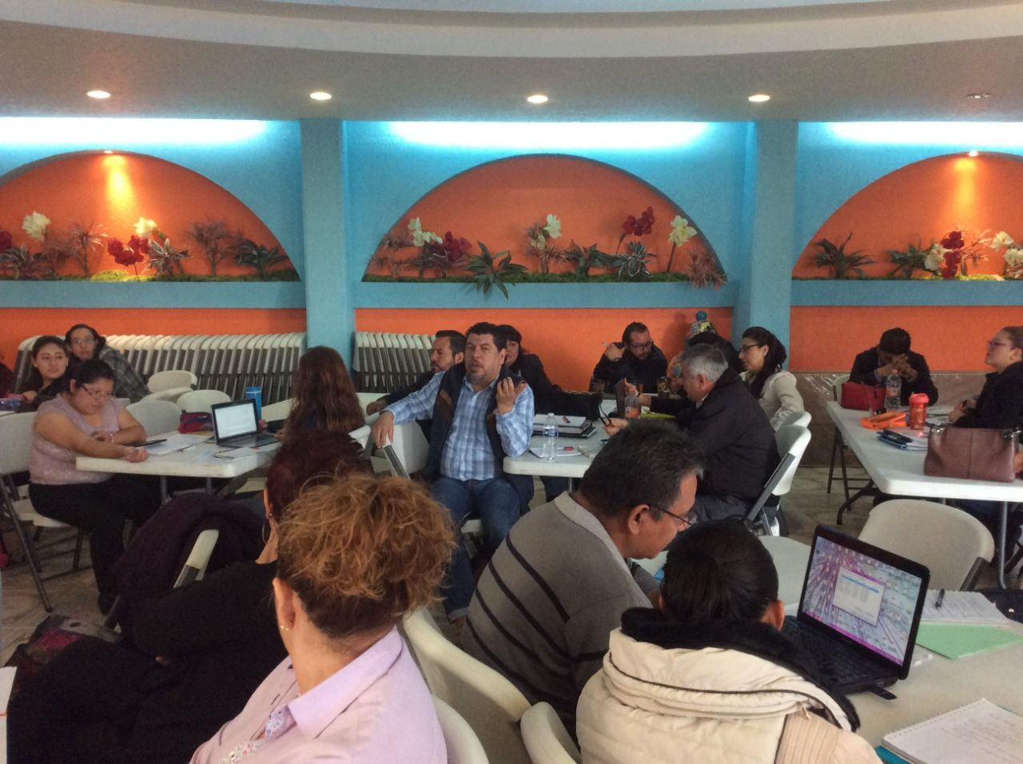
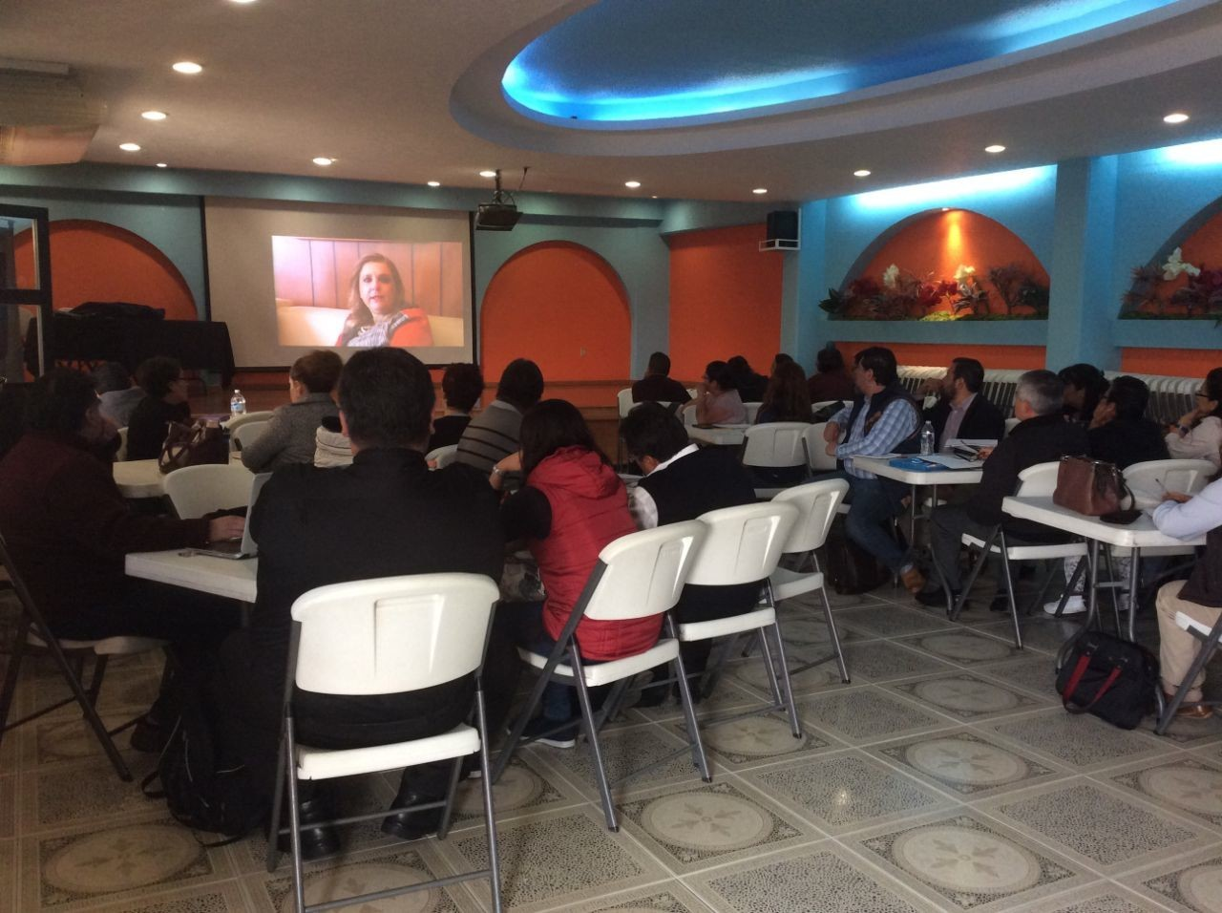
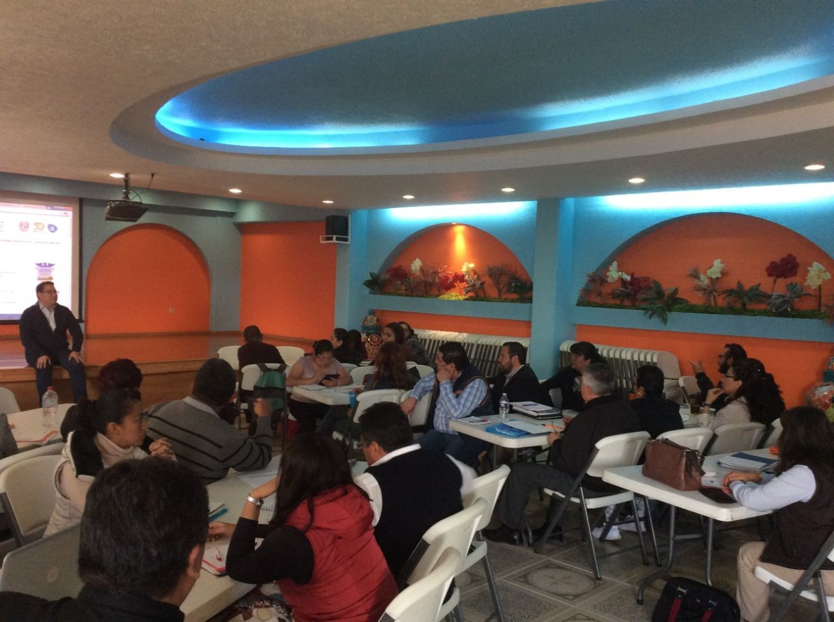
5.a. Producto-3. Fotografías de la sesión.
 | Objetivo de la reunión.
Video de bienvenida. | Objetivo de la reunión. | Analizando material de apoyo y videos.

Slide 11
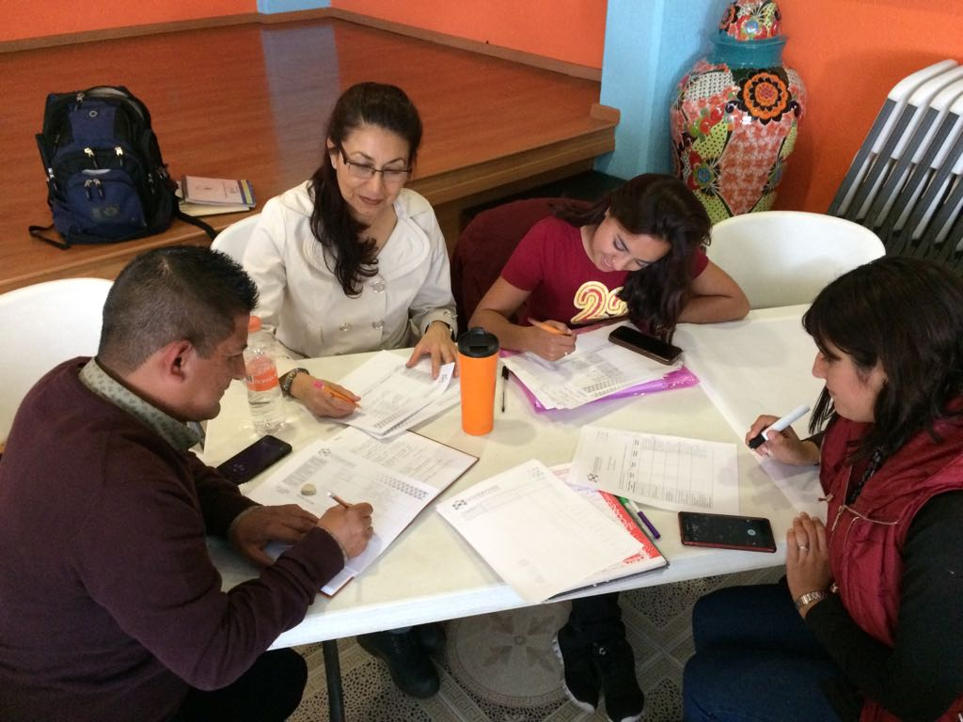
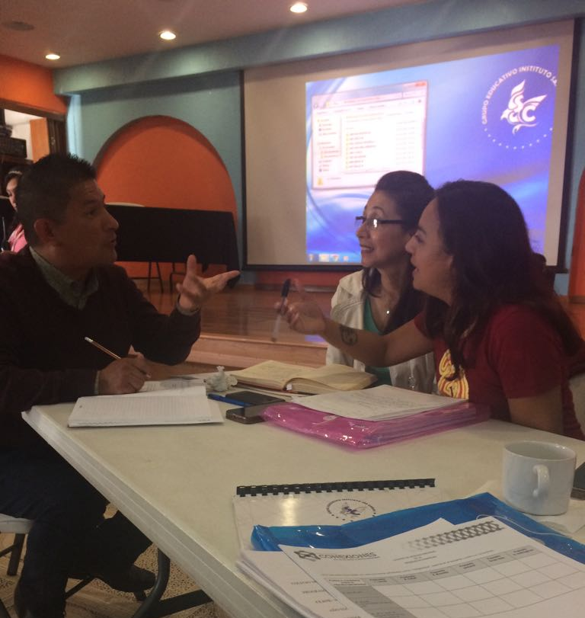
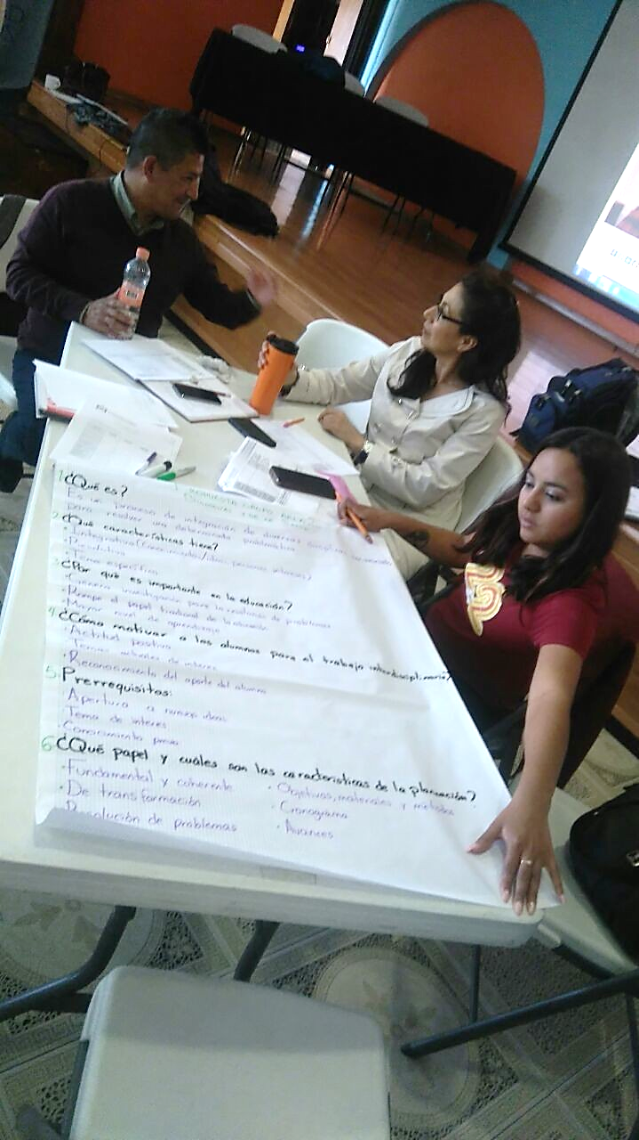
Llenado de formatos.
Interdisciplinario.
En equipo.

Slide 12
5.b. Producto -2. Organizador gráfico.
CREAR UNA APP PARA CENTROS DE ACOPIO Y CENTROS DE CAMBIO.
REDUCIR BASURA SEPARACIÓN DE MATERIALES.
PROBLEMA AMBIENTAL.
CANJE DE PUNTOS POR PRODUCTOS RECICLADOS.
ACERCAMIENTO CON EMPRESAS INTERESADAS.
PROYECTO: BASURA
CON-CIENCIA
LAS EMPRESAS PARTICIPAN CON PRODUCTO Y MANEJO DE MATERIALES.
EXTENSIÓN DE PUNTOS POR MATERIALES LLEVADOS A CENTROS DE ACOPIO.
CENTRO DE ACOPIO: ALUMNIO, PAPEL, PET.

Slide 13




5.b. Conexiones.
SEPARACIÓN POR TIPOS DE MATERIALES:
INORGÁNICOS
ORGÁNICOS
PET
ALUMINIO
ELABORACIÓN DE COMPOSTA
TAPITAS
PAPEL Y CARTÓN
EMPRESA QUE RECICLE PET
EMPRESA QUE RECICLE ALUMINIO
DONACIÓN A ASOCIACIÓN CONTRA EL CÁNCER
PROF: CRISTY
LABOR ALTRUISTA
EMPRESA QUE RECICLE ALUMINIO
EMPLEO EN
ÁREAS VERDES
CONTACTO CON MUNICIPIO.
PROF: XIOMARA
ÁREAS VERDES SALUDBLES
EMPRESAS MEXICANAS QUE TENGAN DISPOSICIÓN EN REDUCIR IMPACTO AMBIENTAL

Slide 14
5.c. Introducción o justificación. Descripción del proyecto.

Slide 15
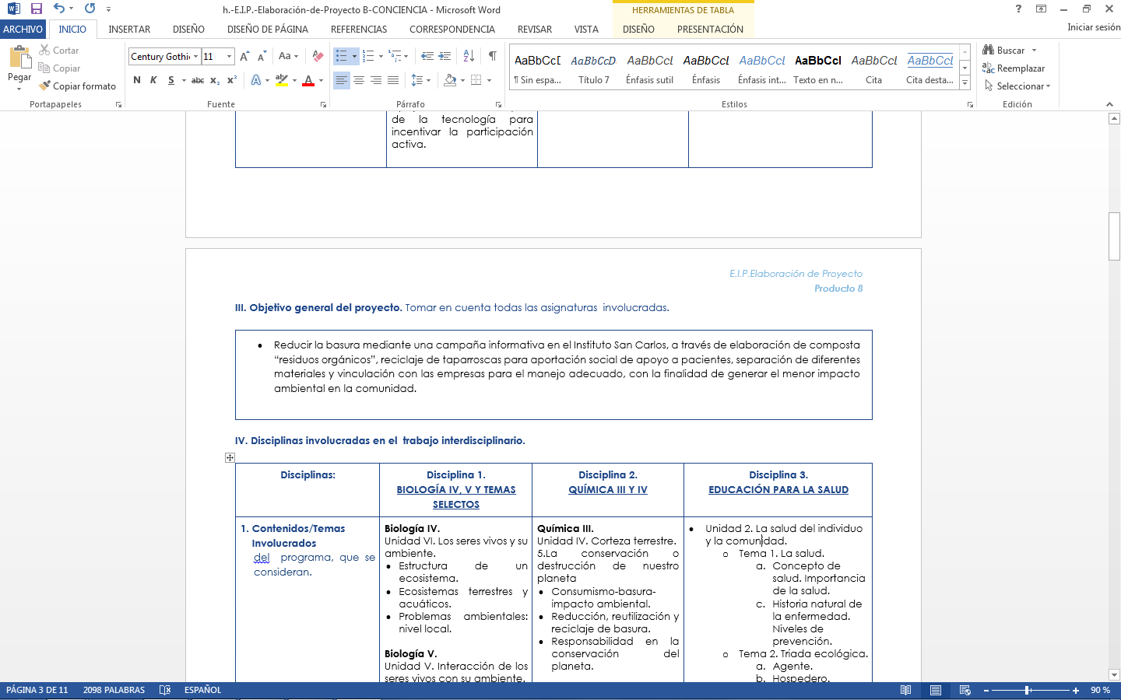
5.d. Objetivo general del proyecto.

Slide 16
5.d. Objetivos o propósitos a alcanzar, de cada asignatura involucrada.

Slide 17
5.e. Pregunta/s generadora/s.

Slide 18
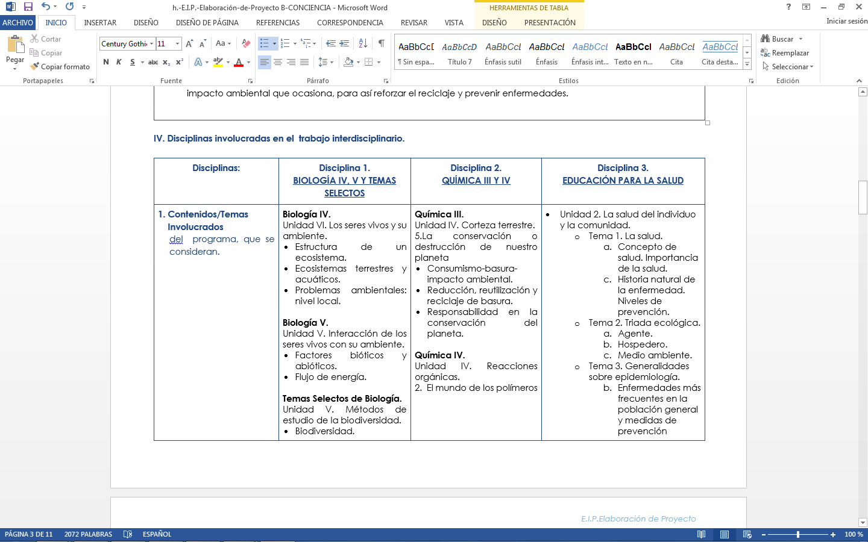
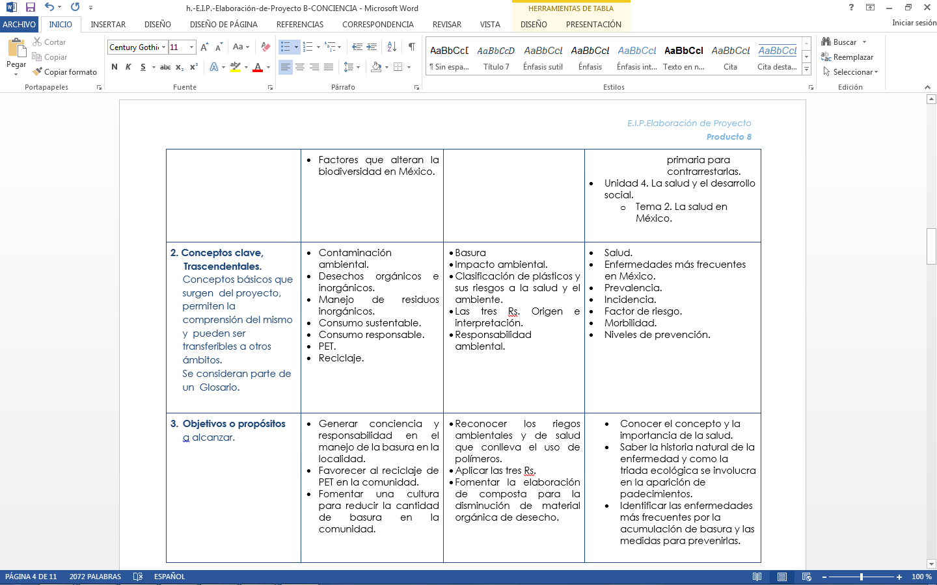
5.f. Contenido. Temas y productos propuestos.

Slide 19
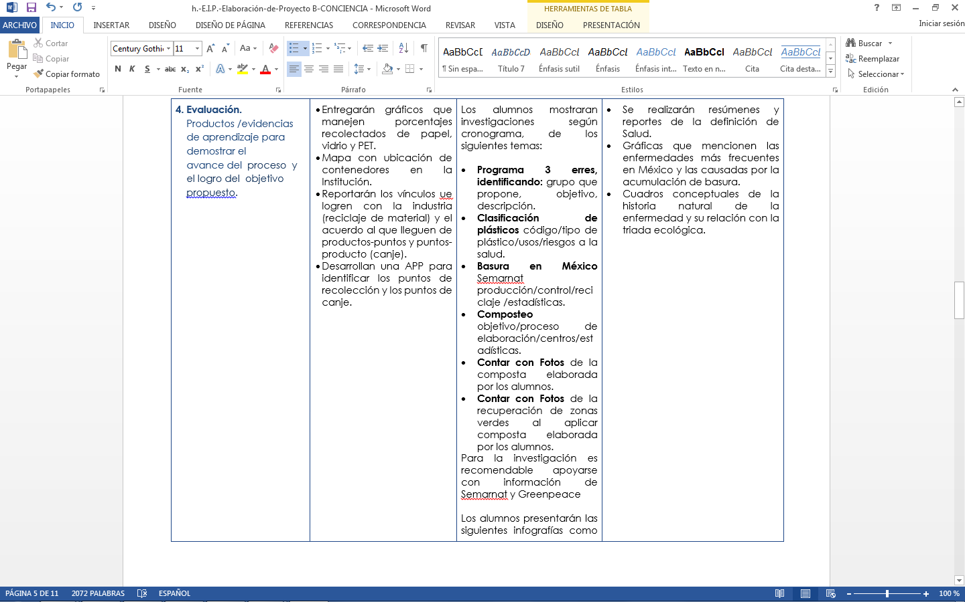
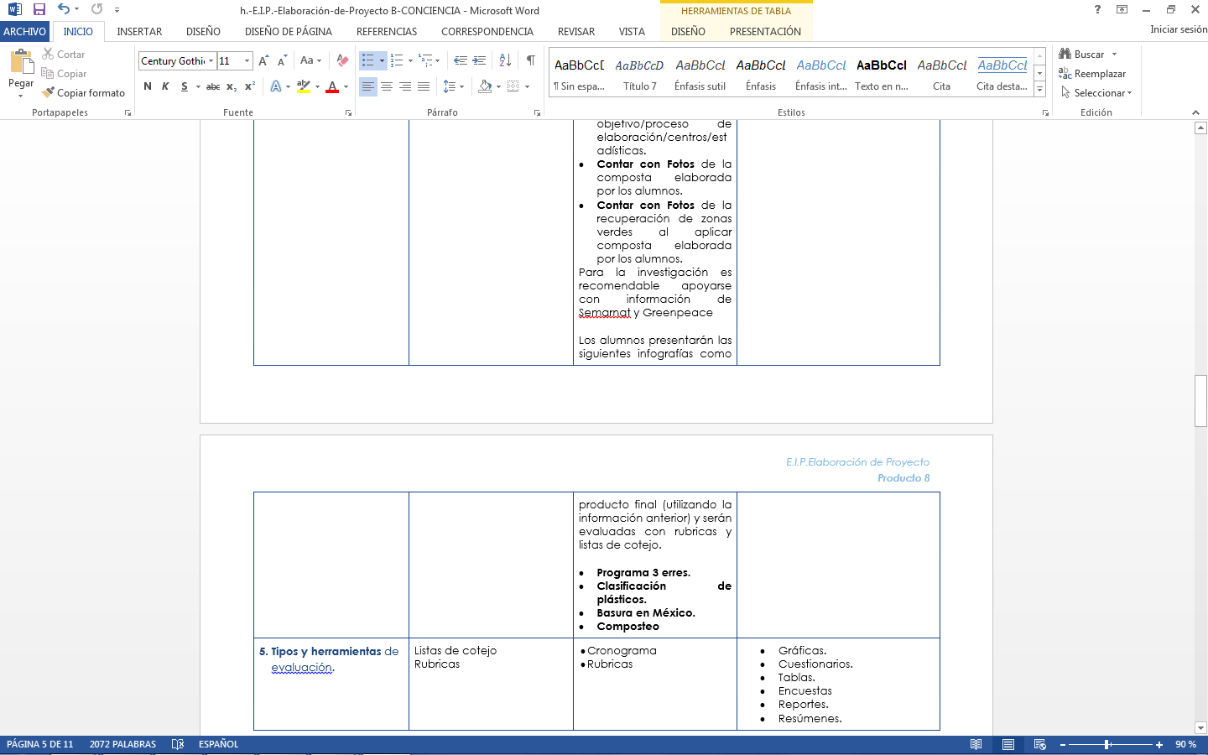

Slide 20
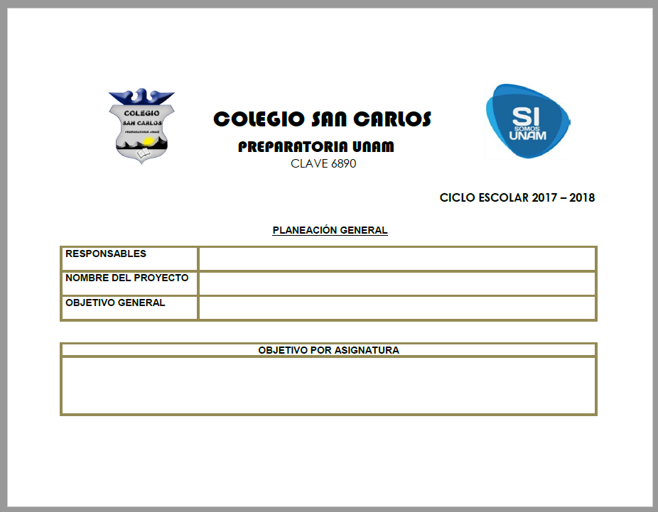
5.g. Planeación general.

Slide 21
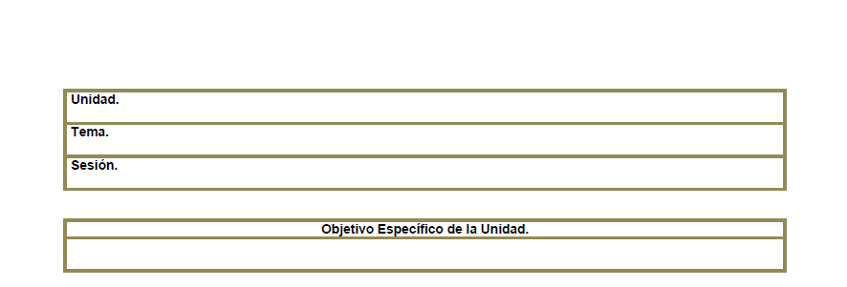

Slide 22

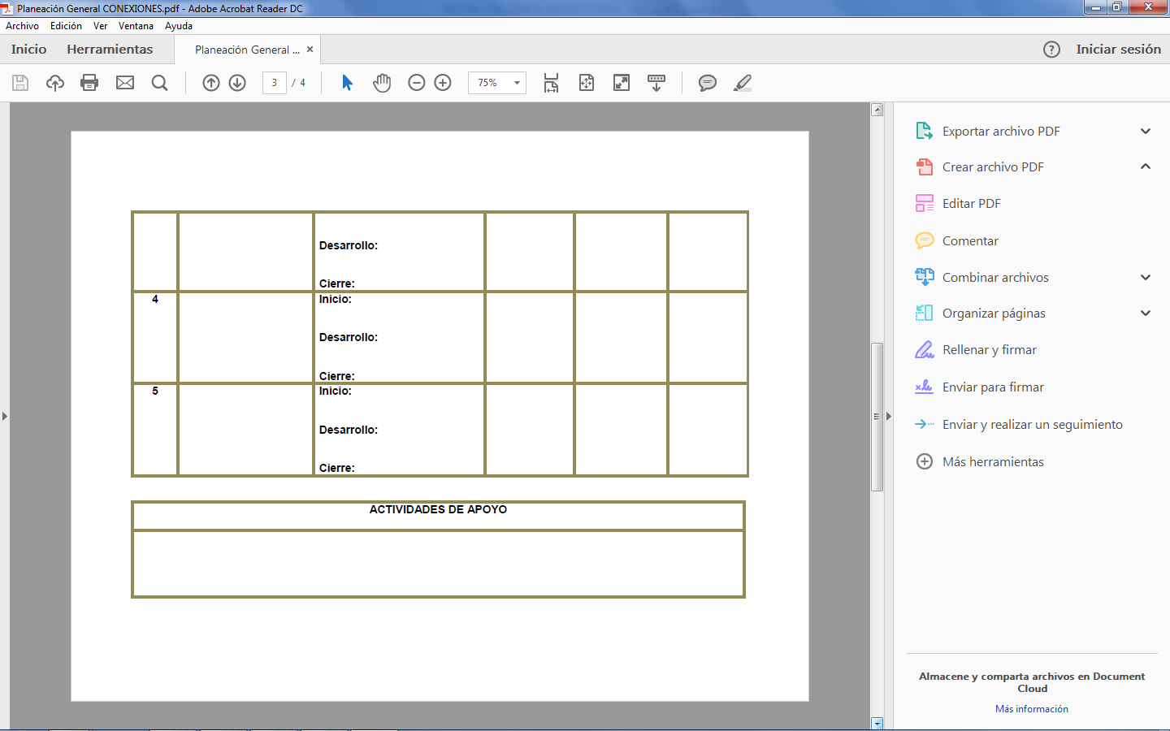
5.g. Planeación día a día.

Slide 23
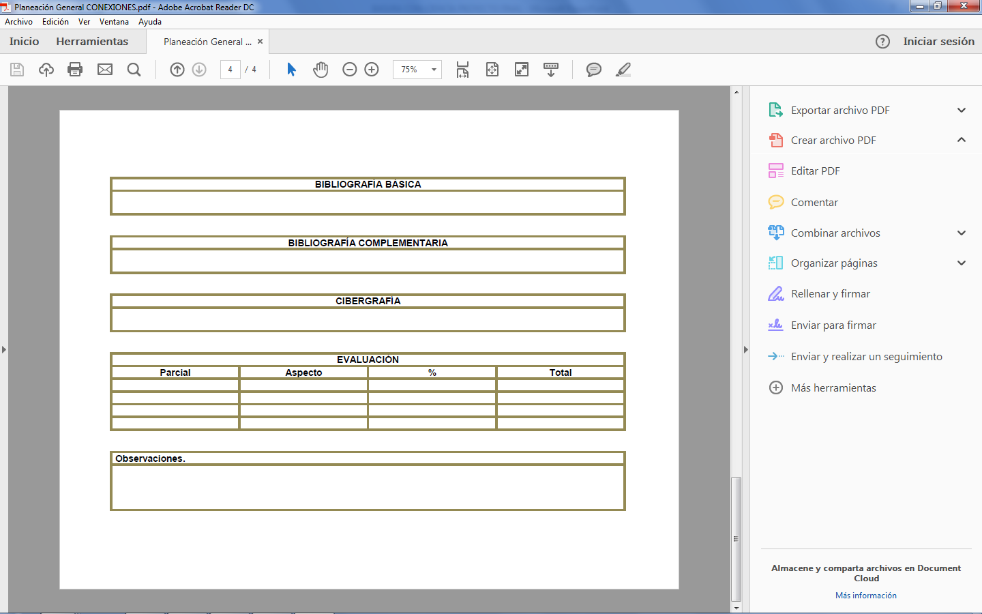

Slide 24


5.h. Reflexión. Grupo interdisciplinario.
Reflexión Grupo Interdisciplinario
Nombre del Proyecto: BASURA CON-CIENCIA (equipo 1)
Integrantes con Asignatura:
CARLOS REYES XIOMARA SOLEDAD. QUÍMICA III Y IV.
CRUZ VARGAS CRISTINA. EDUCACIÓN PARA LA SALUD.
SILVESTRE MONROY JOSÉ MAURICIO. BIOLOGÍA IV, V Y TEMAS SELECTOS.

Slide 25
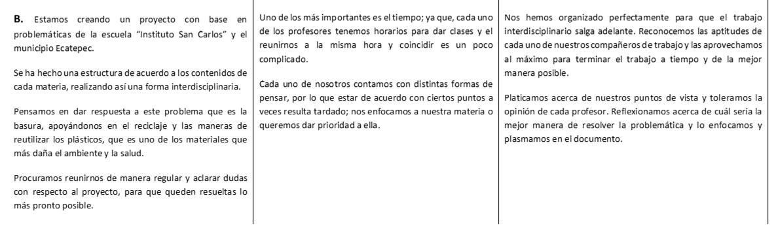

Slide 26
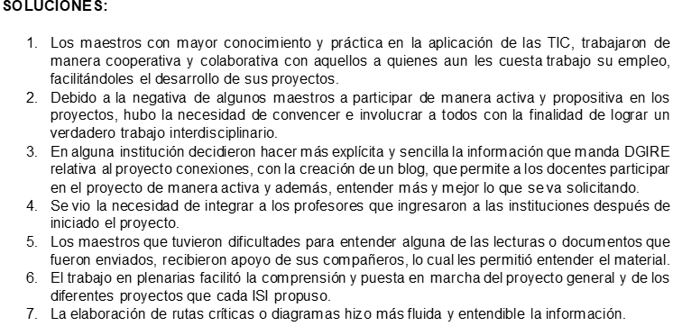
5.h. Reflexión. Reunión de Zona.

Slide 27
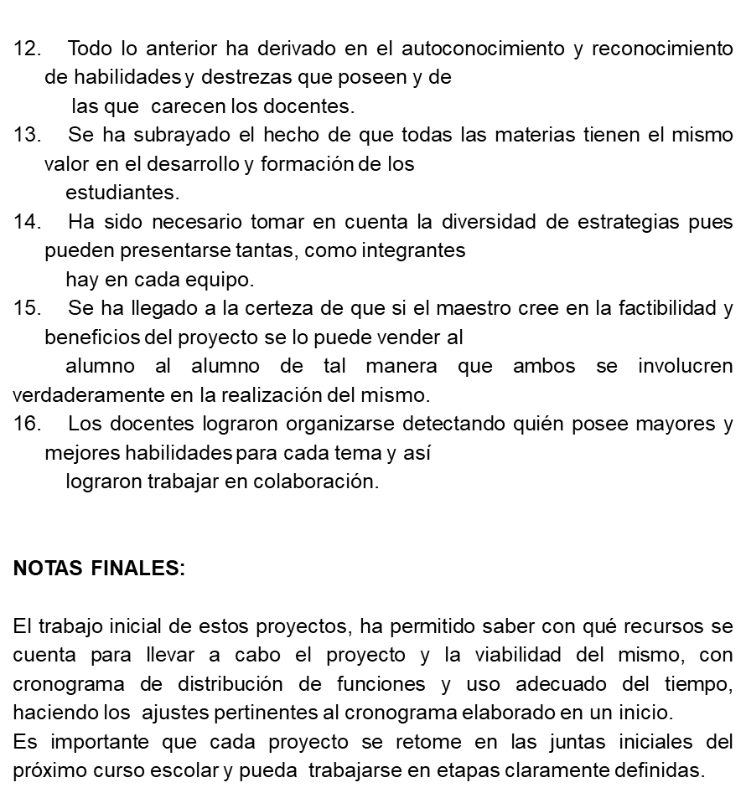

Slide 28
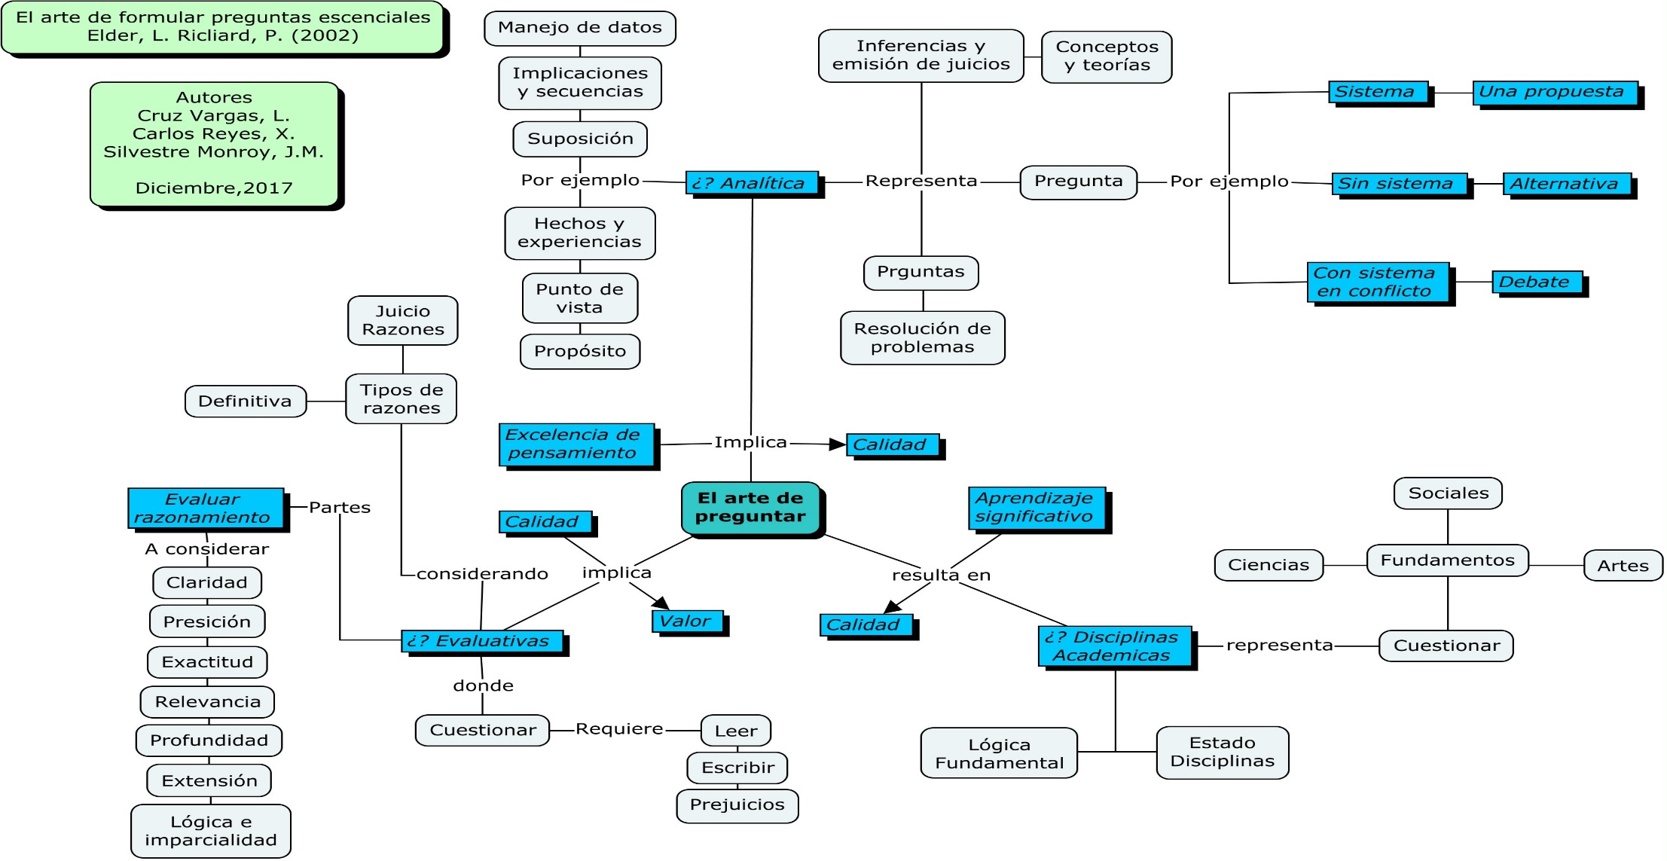
5.i. 4. Organizador gráfico. Preguntas esenciales.

Slide 29
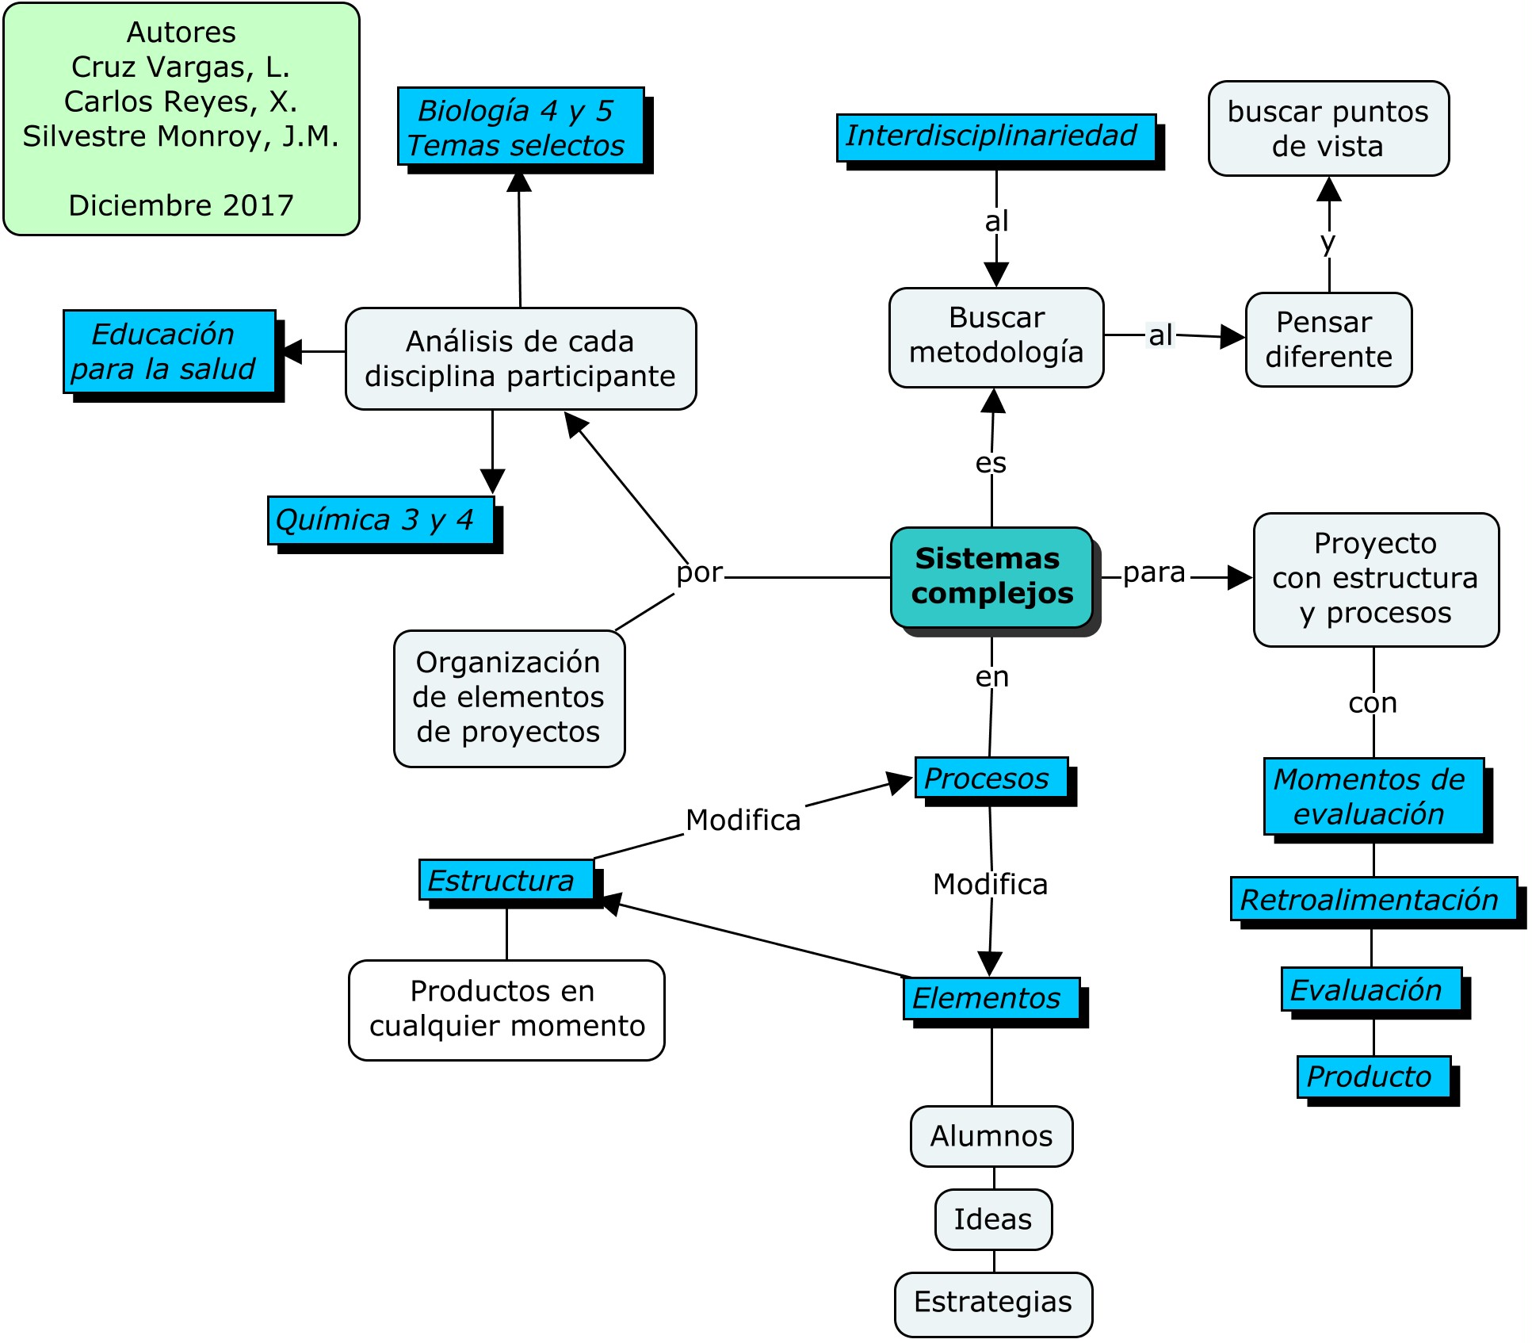
5.i. 5. Organizador gráfico. Proceso de indagación.

Slide 30
5.i. 6. e) A.M.E. general.

Slide 32
5.i. 7. g) E.I.P. Resumen.

Slide 40
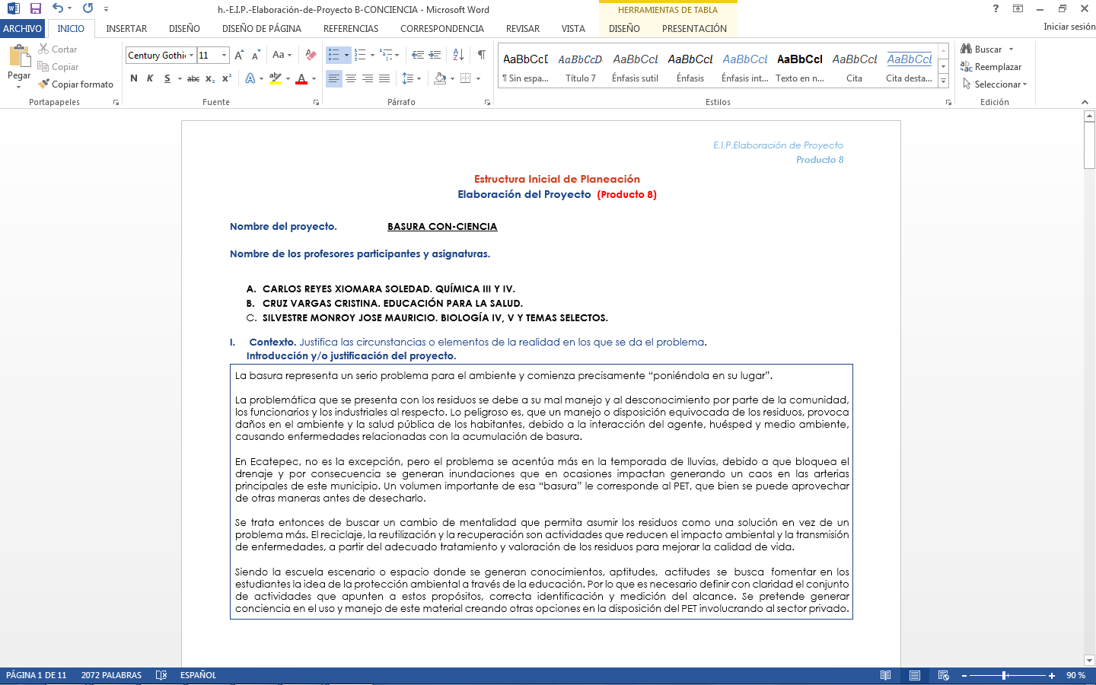
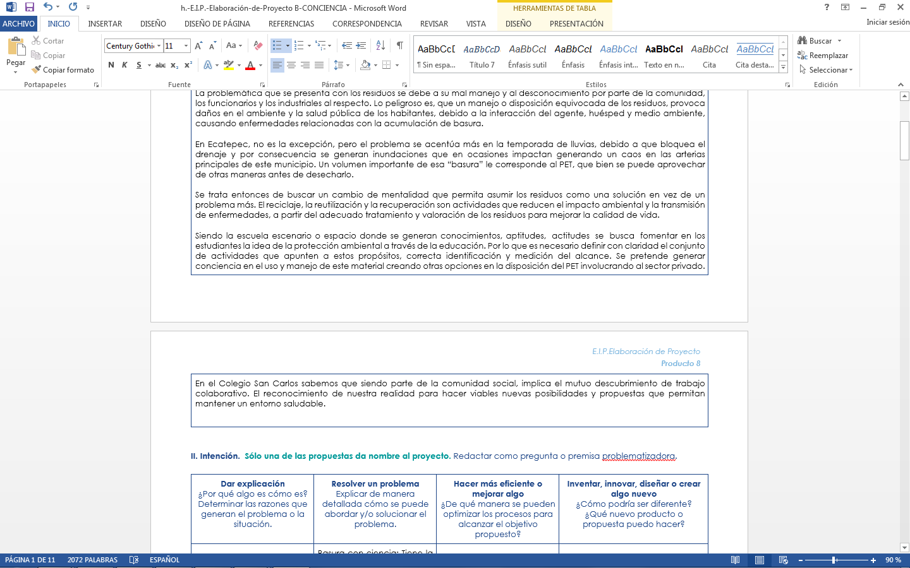
5.i. 8. h) E.I.P. Elaboración del proyecto.

Slide 41
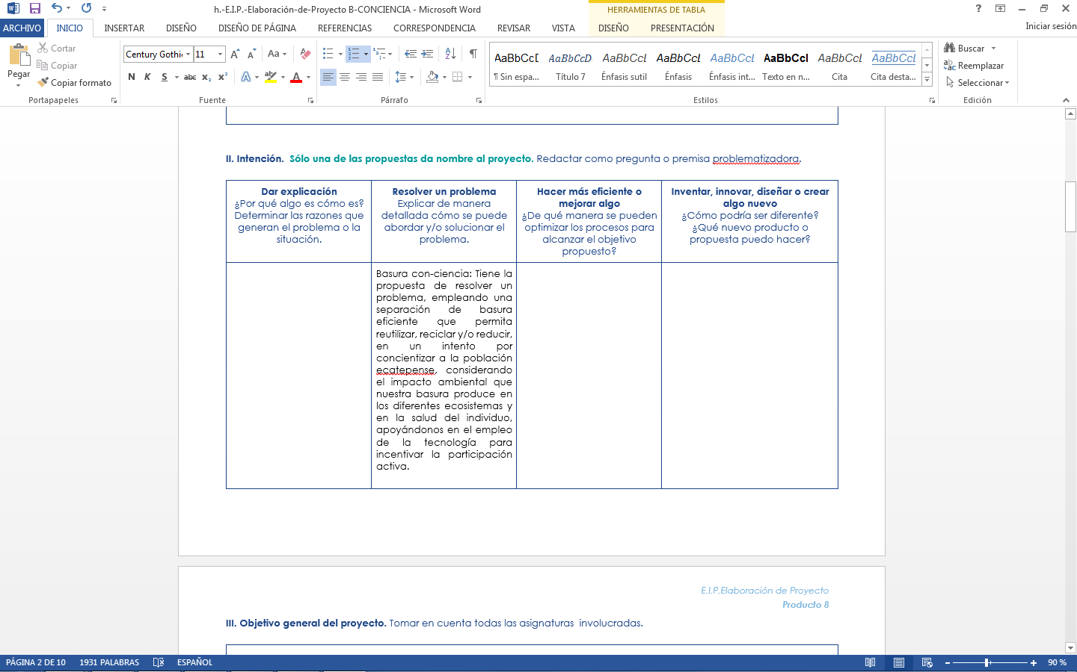
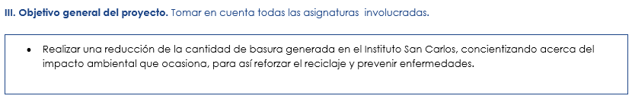

Slide 43
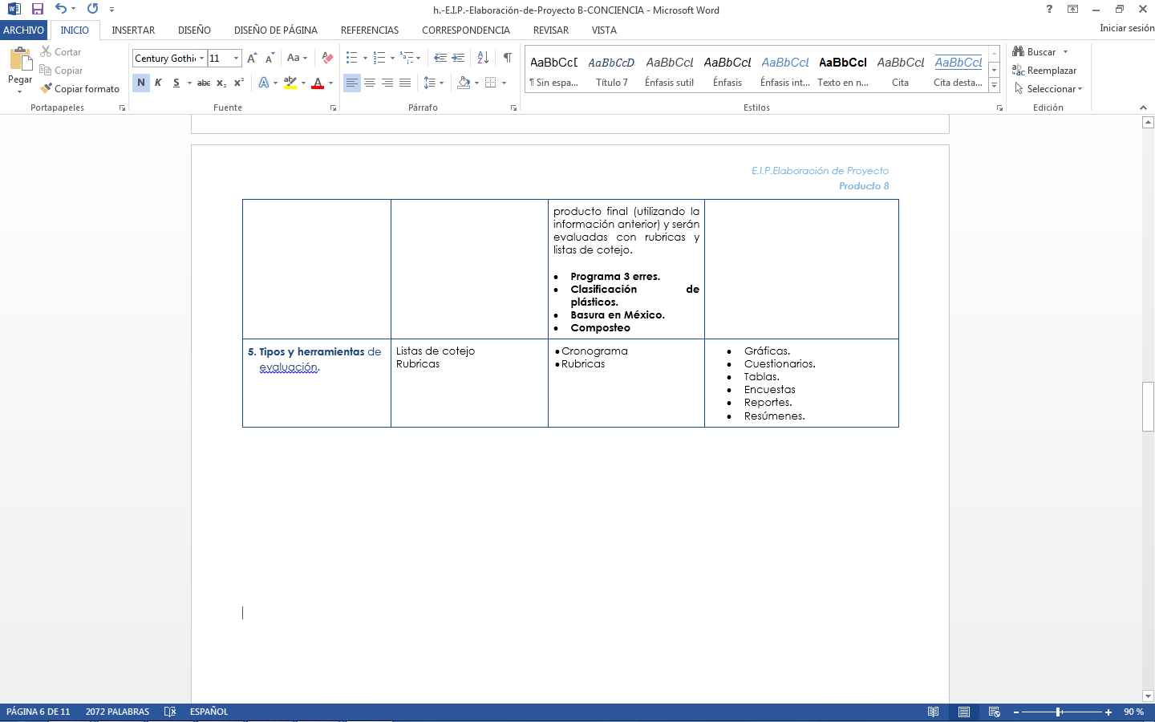

Slide 44
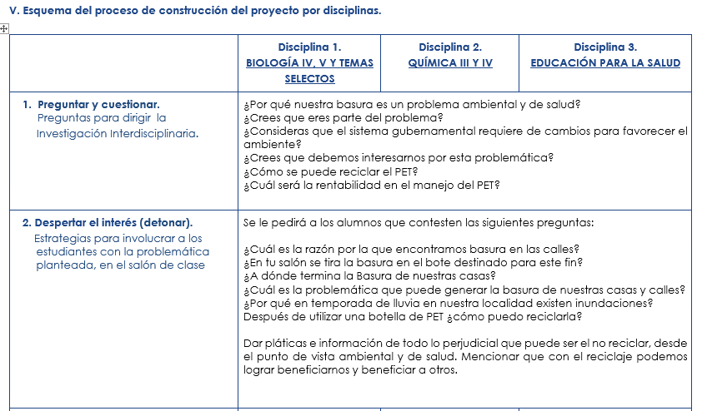

Slide 47
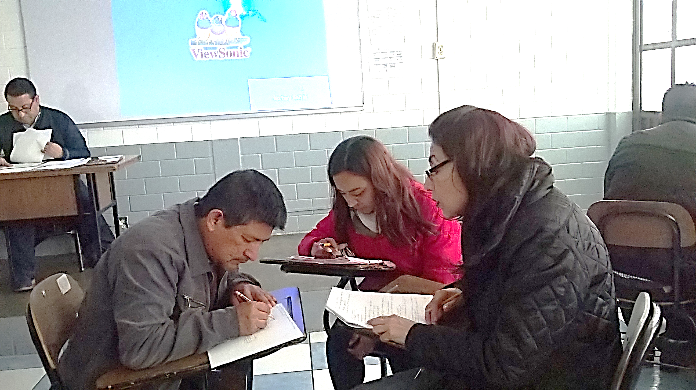
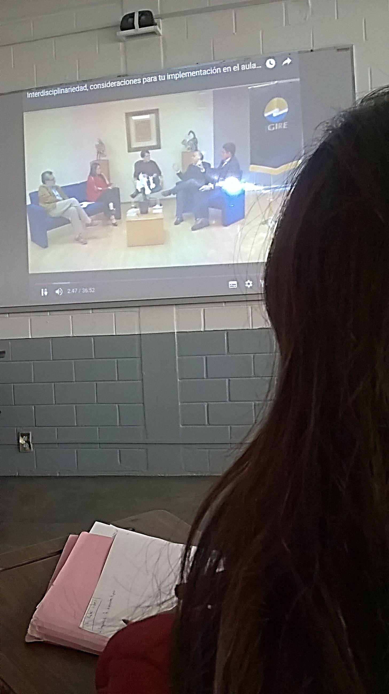
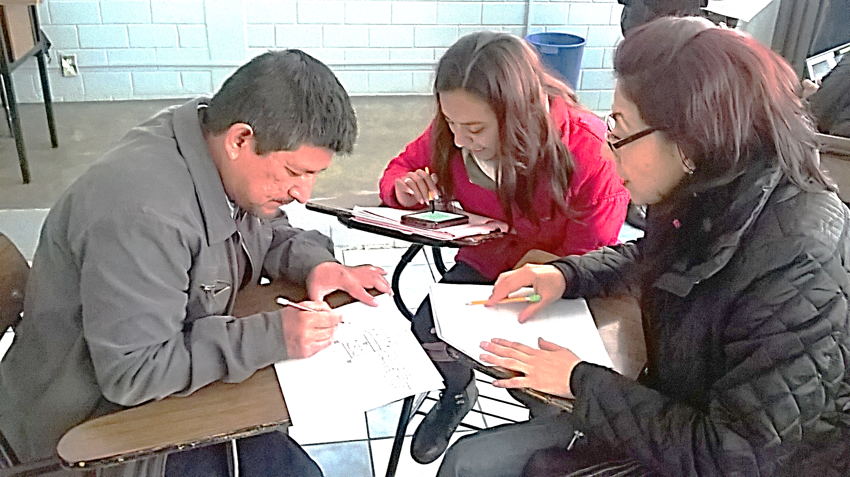
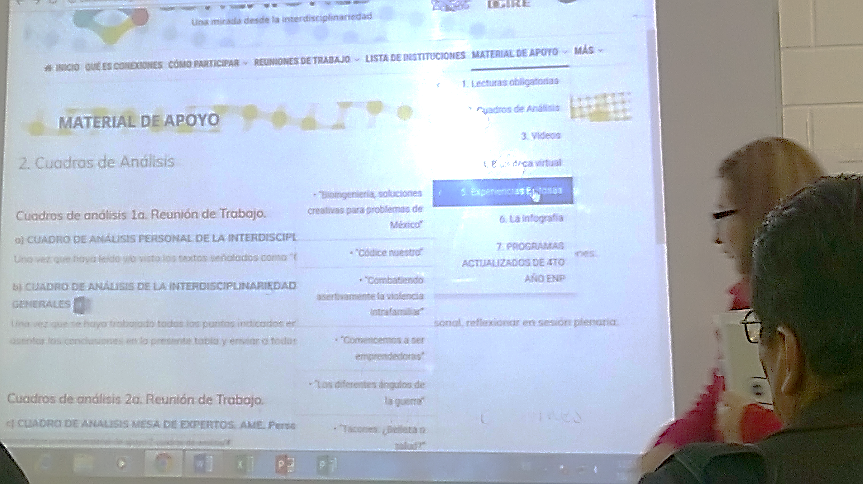
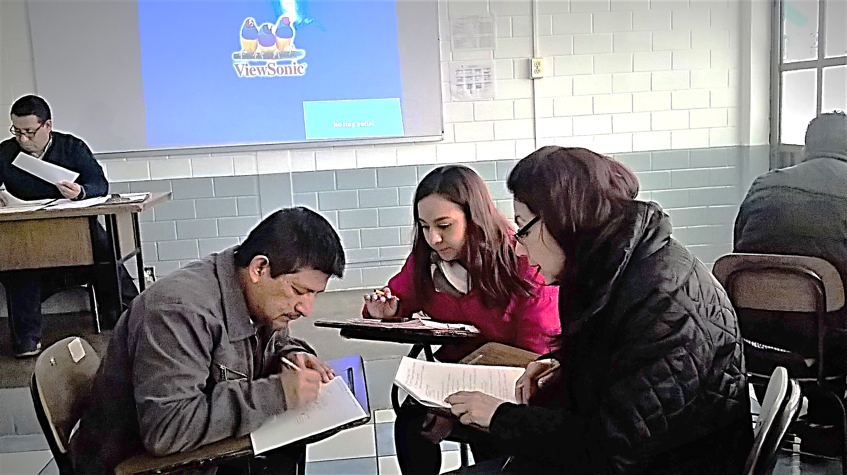
5.i. 9. Evidencias fotográficas. 2ª. R.T.
Elaboración de organizador gráfico.
Elaboración de organizador gráfico.
Revisión de material en portal.
Revisión de video “Mesa de expertos”.
Análisis de video “Mesa de expertos” .

Slide 48
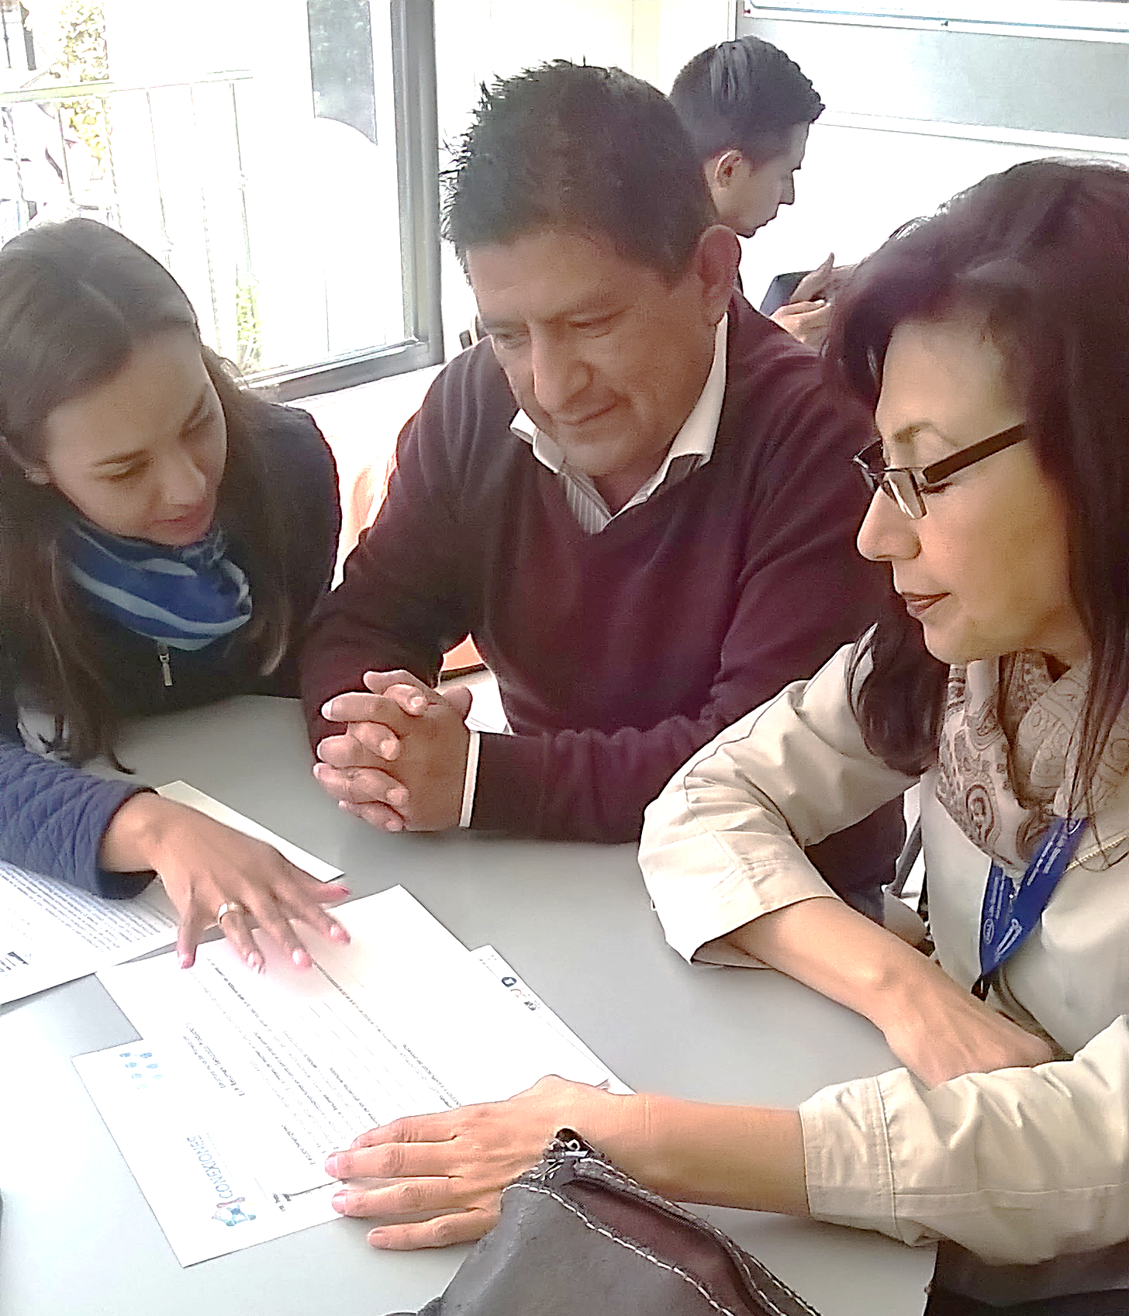
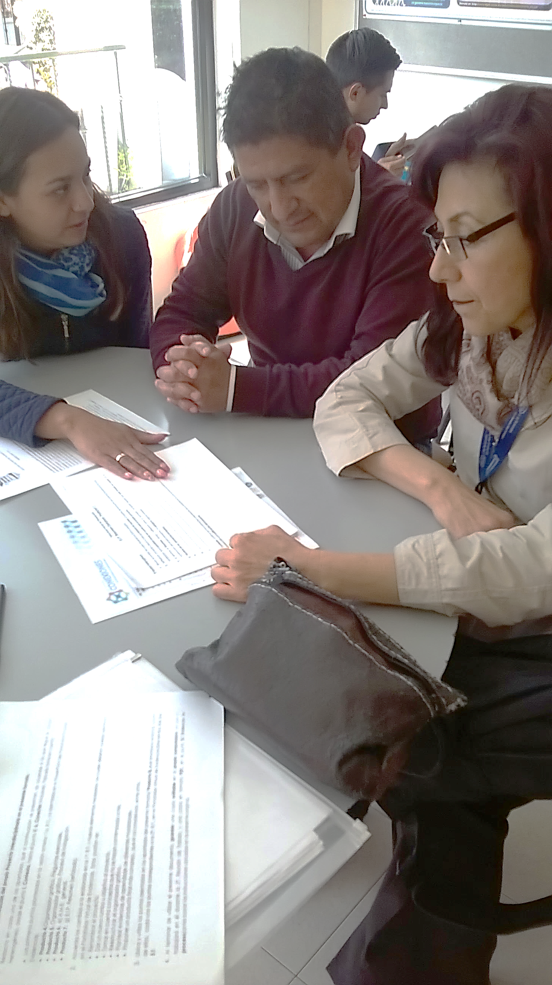
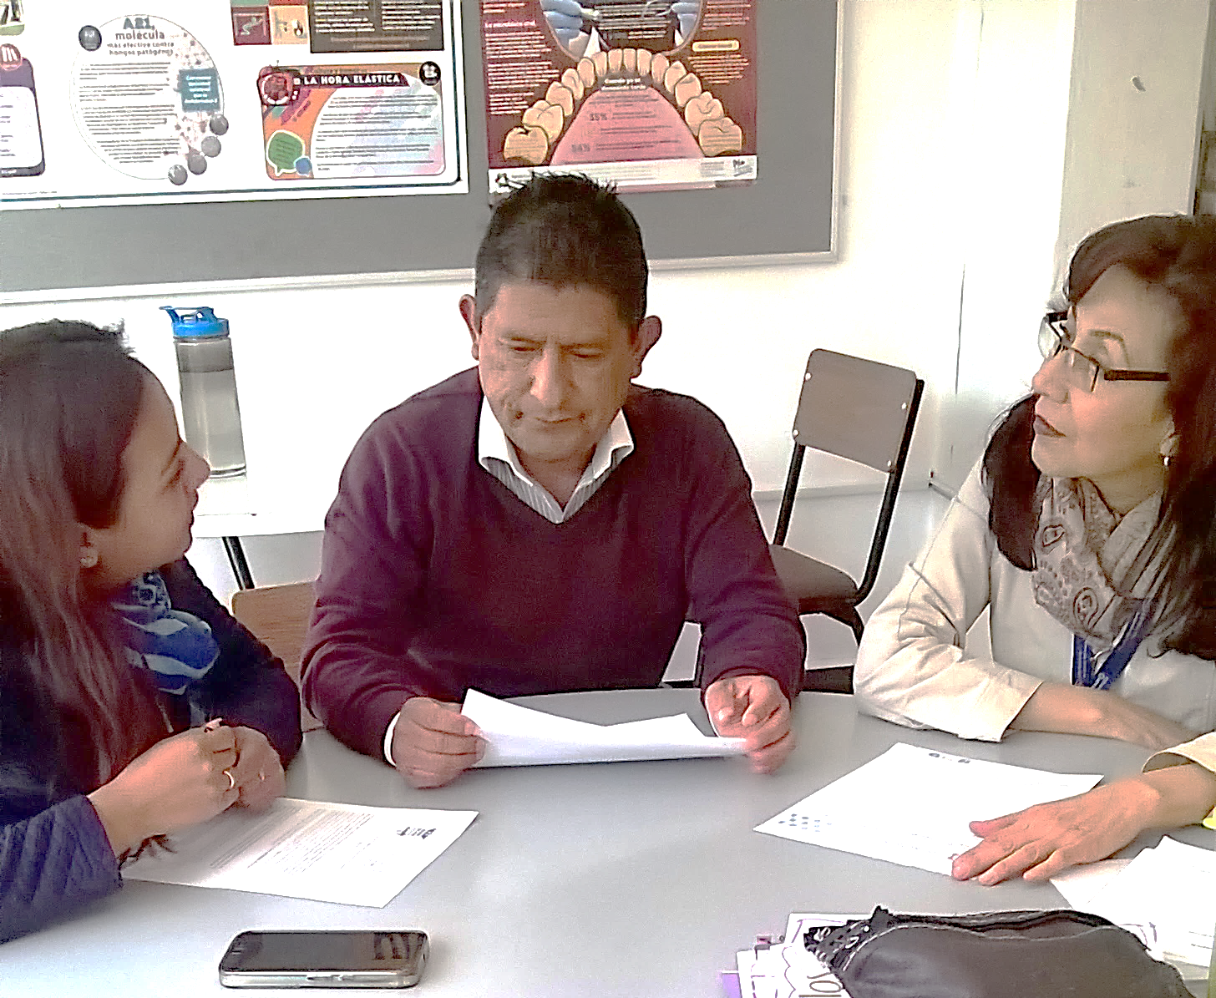
Elaboración de producto 7 E.I.P.
Elaboración de producto 8 E.I.P.

Slide 49
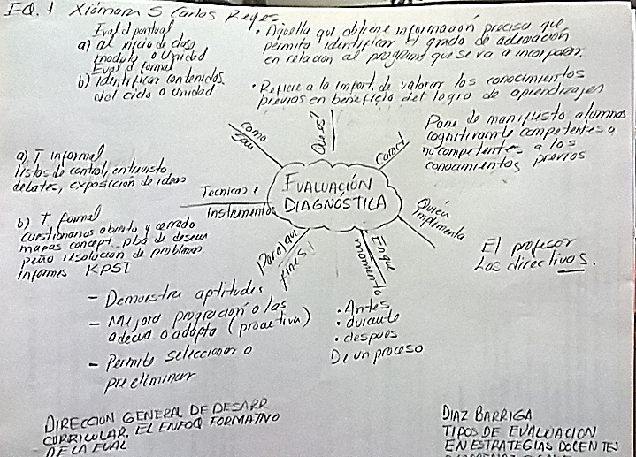
5.i. 10. Evaluación. Tipos, herramientas y de aprendizaje.

Slide 50
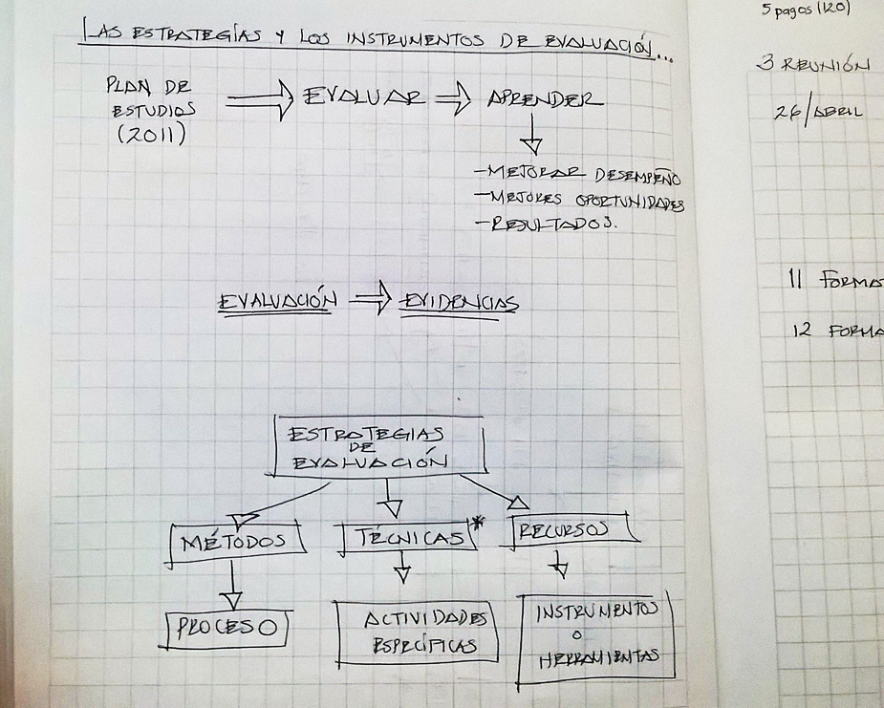

Slide 51
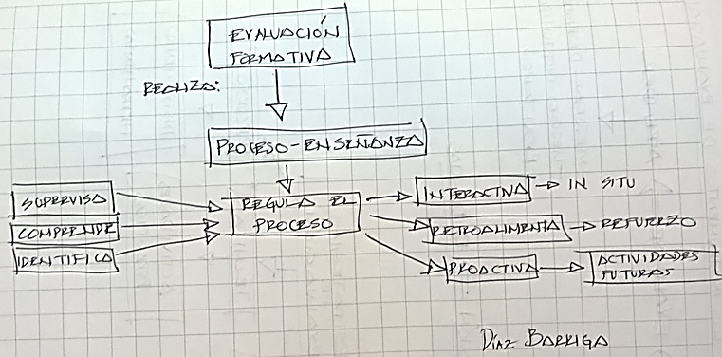

Slide 52
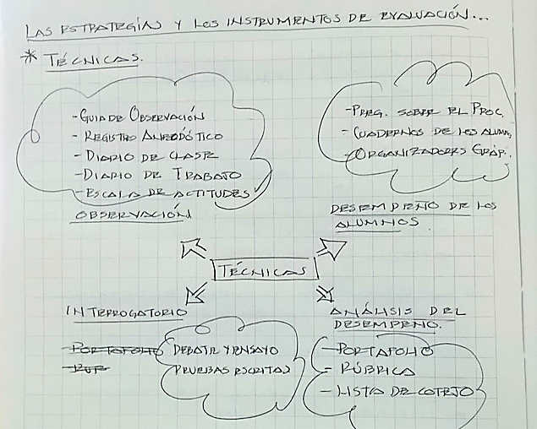

Slide 53
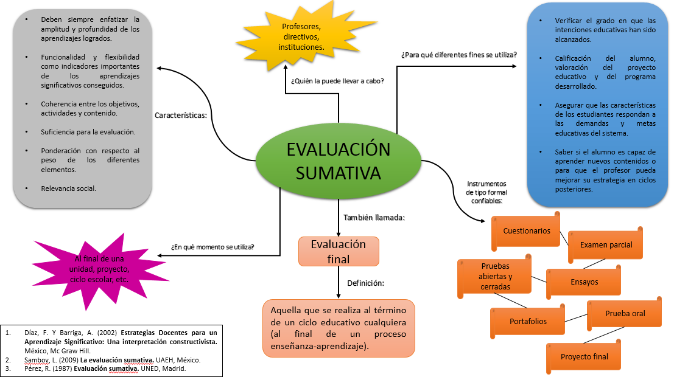

Slide 54
5.i. 11. Evaluación. Formatos. Prerrequisitos.

Slide 55
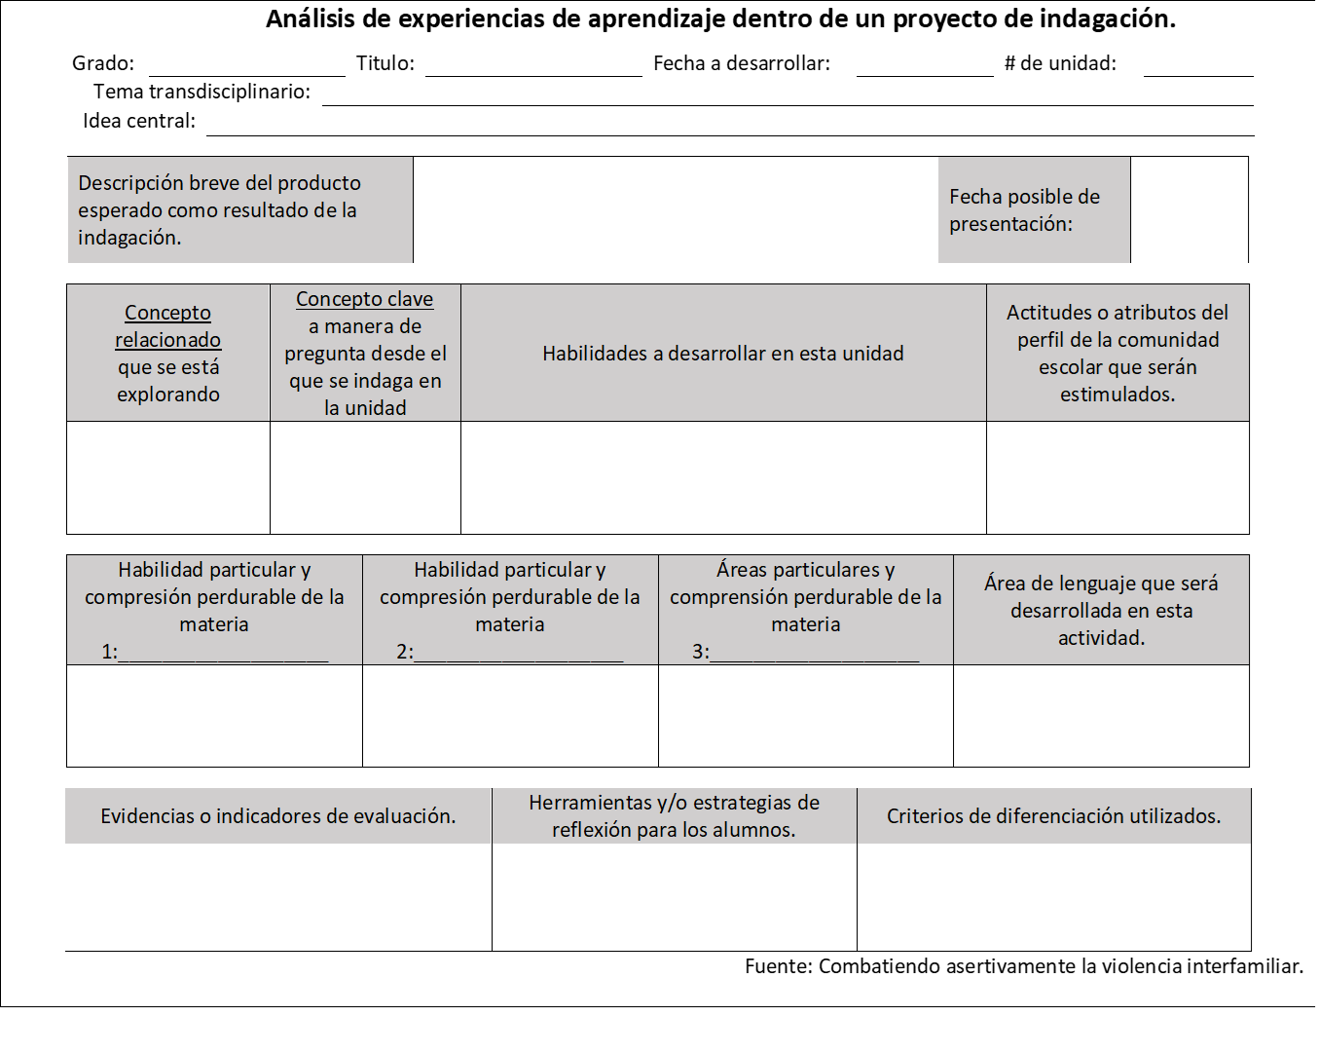

Slide 59


5.i. 12. Evaluación. Formatos. Grupo heterogéneo.
COLEGIO SAN CARLOS
PREPARATORIA UNAM
CLAVE 6890
CICLO ESCOLAR 2017 – 2018
PLANEACIÓN GENERAL
RESPONSABLES | Carlos Reyes Xiomara Soledad Cruz Vargas Cristina Silvestre Monroy José Mauricio
NOMBRE DEL PROYECTO | Basura Con-ciencia
OBJETIVO GENERAL | Realizar una reducción de la cantidad de basura generada en el Instituto San Carlos, concientizando acerca del impacto ambiental que ocasiona, para así reforzar el reciclaje y prevenir enfermedades.
OBJETIVO POR ASIGNATURA
BIOLOGÍA Generar conciencia y responsabilidad en el manejo de la basura en la localidad. Favorecer al reciclaje de PET en la comunidad. Fomentar una cultura para reducir la cantidad de basura en la comunidad. QUÍMICA Reconocer los riegos ambientales y de salud que conlleva el uso de polímeros. Aplicar las tres Rs. Fomentar la elaboración de composta para la disminución de material orgánica de desecho. SALUD Conocer el concepto y la importancia de la salud. Saber la historia natural de la enfermedad y como la triada ecológica se involucra en la aparición de padecimientos. Identificar las enfermedades más frecuentes por la acumulación de basura y las medidas para prevenirlas.

Slide 60
Unidad.
Tema.
Sesión.
Objetivo Específico de la Unidad.

Slide 61
No. de sesión | Contenido | Desarrollo | Tiempo | Recursos Didácticos | Fecha
1 |  | Inicio: Desarrollo: Cierre:
2 |  | Inicio: Desarrollo: Cierre:
3 |  | Inicio: Desarrollo: Cierre:
4 |  | Inicio: Desarrollo: Cierre:
5 |  | Inicio: Desarrollo: Cierre:

Slide 62
ACTIVIDADES DE APOYO
BIBLIOGRAFÍA BÁSICA
BIBLIOGRAFÍA COMPLEMENTARIA
CIBERGRAFÍA
EVALUACIÓN
Parcial | Aspecto | % | Total
Observaciones.

Slide 63
5.i. 13. Lista de pasos para realizar una infografía digital.
Infografía.
1. Establecer el objetivo.
2. A quién va dirigido.
3. Qué se va a comunicar, establecer datos visuales.
4. Medio (medio digital).
5. Gráficas a usar (diagrama de flujo, bullets, mapas, barracas).
6. Herramienta.
7. Lenguaje visual (forma-color-textura-imágenes).
8. Viñetas (Texto que acompaña a las imágenes).

Slide 64
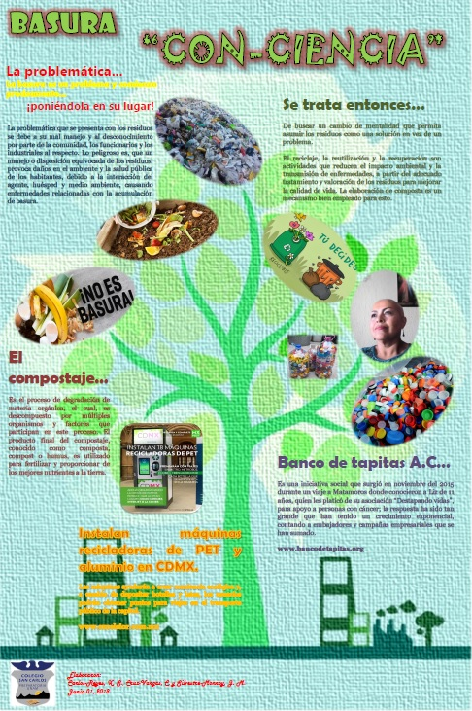
5.i. 14. Infografía.

Slide 65
5.i. 15. Reflexiones personales.
¿Cuáles fueron las tres principales dificultades propias para la construcción del proyecto interdisciplinario?
Prof. Xiomara S. Carlos Reyes. Debido a que se juntaron varias actividades escolares y de fin de curso, la mayor dificultad, fue la falta de tiempo para cumplir por los requerimientos de la institución y hacer las lectura y el desarrollo del proyecto conexiones, lo cual, me genero algo de estrés, pero se logro cumplir. Coincidir con los profesores que conforman el equipo, esto debido a los horarios y disponibilidad. En algunas lecturas los textos son muy técnicos y dificultan su comprensión o por que no son claras las indicaciones.
Prof. Cristina Cruz Vargas. Tiempo. Organización. Diferentes ideas.
Prof. José Mauricio S. Monroy. Información. Integración de disciplinas. Planeación del proyecto.

Slide 66
Reflexiones.
¿De que forma las resolviste?
Prof. Xiomara S. Carlos Reyes. Se trabajo por las tardes y fines de semana. Se coordino el equipo para coincidir en fechas y horarios o por vías electrónicas. Se trabajo con diccionario en los casos de encontrar en textos palabras técnicas en los casos en los que las indicaciones no eran claras, se tuvo que consultar con otros profesores, en ambas situaciones estos implica invertir mas tiempo del estimado.
Prof. Cristina Cruz Vargas. Trabajando en equipo, tolerando y recibiendo ideas nuevas para llegar a una conclusión, coordinándonos para manejar espacios, trabajar fuera del horario laboral.
Prof. Prof. José Mauricio S. Monroy. Buscando la información pertinente. Platicando y buscando la interacción entre las disciplinas. Estableciendo tiempos durante la planeación.
¿Que resultados obtuviste y como se evidencian estos?
Prof. Xiomara S. Carlos Reyes. Coordinación y trabajo en equipo, entrega en tiempo y forma de los avances del proyecto conexiones.
Prof. Cristina Cruz Vargas. Entregar a tiempo el trabajo interdisciplinario, hacerlo con todas las especificaciones requeridas, portafolio virtual completo.
Prof. Prof. José Mauricio S. Monroy. Un proyecto sólido que integra a varias disciplinas, considero que la viabilidad del proyecto es una evidencia concreta.

Slide 67
Reflexiones.
¿Qué aspectos crees que puedes seguir trabajando en ti para obtener mejores resultados?
Prof. Xiomara S. Carlos Reyes. Coordinación con los integrantes del equipo para la distribución de actividades planeación y programación de las mismas. Desgraciadamente estas se complican cuando se junta actividades escolares y de proyecto.
Prof. Cristina Cruz Vargas. 1. Tolerancia ante nuevas ideas, planeación de las actividades y organización.
Prof. José Mauricio S. Monroy. 1. Continuar buscando información que, por un lado, esté otorgándole vigencia al proyecto, incorpore nuevas ideas y desarrolle la creatividad estableciendo nuevas interacciones con otras disciplinas.

Slide 68
Reflexiones.
¿Qué de lo aprendido en el proceso repercute de forma positiva en tus sesiones cotidianas de trabajo? ¿de que manera?
Prof. Xiomara S. Carlos Reyes. Coordinación, cooperación.
Prof. Cristina Cruz Vargas. Tolerancia, trabajo en equipo, coordinación y planeación. En el aula con los alumnos, al haber retroalimentación; con mis compañeros de trabajo en la organización de temas; en la preparación de clases para brindar una visón interdisciplinaria a los alumnos.
Prof. José Mauricio S. Monroy. Enriquece la visión del profesor, en muchas ocasiones se aterriza la teoría con un proyecto de este tipo. El conocimiento es versátil y puede aplicarse o bien adecuarse al programa.

Slide 69
Reflexiones de conferencias.
“Violencia y acoso escolar” Dra. Martha Páramo Riestra.
Prof. Xiomara S. Carlos Reyes. El acoso escolar (bulling) es un síntoma y es necesario detectarlo y prevenir. La doctora expone los diferentes contextos del bulling visto desde diferentes puntos: alumnos/madres/directivos. Causas: Escuela (maestros/directivos/sistema). Tejido social (violencia). Familia (valores/padres). Promesas incumplidas. Soluciones: No permitir códigos naturalizados de los jóvenes. Identificar códigos para prevenir la violencia y a los individuos que lucran con esta situación.
“Respetando la diversidad sexual y de género” Dra. Tania Rocha Sánchez.
Prof. Cristina Cruz Vargas. Una conferencia excelente. Me gustó mucho el tema y como lo manejó ante un público aparentemente joven; su forma de hablar y expresarse me pareció adecuada; un tema complicado, ya que nuestra sociedad aún no acepta algunas de estas situaciones, sin embargo lo supo llevar a cabo sin que me aburriera o pareciera tedioso. Aprendí mucho, ya que, de acuerdo a mi materia, se relacionan; me da pauta para poder orientar a mis alumnos acerca de la diversidad sexual. Llevarlo acabo en las aulas es de suma importancia, porque muchas de las faltas de respeto ocurren en la escuela.
“Escuela y derechos humanos. Retos y desafíos” Dr. Alfredo Sánchez Catañeda.
Prof. José Mauricio S. Monroy. Un tema muy amplio y muy complejo, no tanto su contenido si no por su trascendencia en la escuela. Si bien los derechos humanos están implícitos en la educación, se fundamentan en la Constitución (a nivel nacional), sin embargo la UNESCO a trabajado en la declaratoria a nivel internacional. La escuela debe cimentar esos derechos humanos, los cuales deben ser reconocidos y valorados a cada uno de los actores en la sociedad. Los derecho humanos deben ser promovidos, debido a su relevancia, primeramente la familia y continuar en esa dinámica para crear ciudadanos. La conferencia es excelente y cumple su objetivo al darle prioridad a la escuela y a los derechos humanos.

